Slide 1
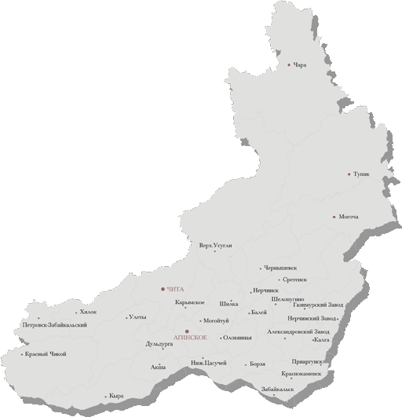
Региональная служба по тарифам и ценообразованию Забайкальского края
Итоги контрольной деятельности Региональной службы по тарифам и ценообразованию Забайкальского края за 2016 год
Заместитель руководителя
РСТ Забайкальского края
Д.В.Шлидт
26 декабря 2016 г.

Slide 2
Контрольные мероприятия, проводимые в отношении регулируемых организаций
Государственный контроль в области регулирования тарифов в части обоснованности установления, изменения и применения тарифов
Соблюдение организациями стандартов раскрытия информации о регулируемой деятельности организаций, подлежащей свободному доступу

Slide 3
Государственный контроль в энергетике
проверок
плановая
внеплановых
9
2
7
Выдано 3 предписания об устранении выявленных правонарушений порядка применения тарифов.
Открыто 5 дел об административных правонарушениях, в том числе 3 по факту предоставления в регулирующий орган ежегодных отчетов с нарушением срока.
Общая сумма административных штрафов за указанный период составила 6,0 тыс. руб. (в отношении должностных лиц).
В части соблюдения обязанности регулируемых организаций по раскрытию информации путем опубликования в средствах массовой информации нарушений не выявлено.

Slide 4
Государственный контроль в области регулирования тарифов в части обоснованности установления, изменения и применения тарифов в сфере ЖКХ
проверка
плановых
внеплановых
21
4
17
По результатам проведения проверок выявлены 7 нарушений:
применение неутвержденных РСТ Забайкальского края тарифов – 4 организации (ООО «Тепловик», ООО «Жилсервис», ТСЖ «Гарант», ООО «Благоустройство +»);
применение тарифов на коммунальные услуги организациями коммунального комплекса, жилищно-строительными кооперативами, товариществами собственников жилья и управляющими компаниями отличных от тарифов утвержденных приказами РСТ Забайкальского края – 3 организации (ТСЖ «Наш Дом», МУП «Катэк», ООО «РХК»)

Slide 5
Привлечение к административной ответственности по результатам проверок
7 административных дел
4 прекращены по малозначительности
3 административных штрафа (225 тыс. руб.)

Slide 6
Соблюдение организациями коммунального комплекса стандартов раскрытия информации о регулируемой деятельности организаций, подлежащей свободному доступу
На систематической основе в соответствии с ч.1 ст. 19.7.1 и ч. 1 ст. 19.8.1 КоАП проводились мониторинги соблюдения сроков предоставления информации, а также соблюдения стандартов раскрытия информации, подлежащей свободному доступу, по результатам которых в 2016 году открыто:
130 предприятий коммунального комплекса были привлечены к административной ответственности.
в отношении 116 предприятий дела прекращены по малозначительности
на 14 ресурсоснабжающих организаций наложен административный штраф (997 тыс.руб.)

Slide 7
Государственный контроль в за установлением и (или) применением регулируемых государством цен в других сферах
проверок
плановая
внеплановых
8
7
1
- 7 проверок соблюдения требований действующего законодательства в части установления цен на лекарственные препараты, включенные в перечень жизненно необходимых и важнейших лекарственных препаратов. Выявлено одно нарушение.
- 1 проверка соблюдения законодательства в сфере железнодорожных перевозок пассажиров в пригородном сообщении (ОАО «ЗППК») – нарушений не выявлено.

Slide 8
Лицензирование розничной продажи алкогольной продукции
За 2016 год принято 789 заявления на выдачу/переоформление лицензии. Из них:
на выдачу/продление – 446 заявлений;
переоформление – 302 заявления;
прекращение действия лицензии – 41.
По данным заявлениям проведено 763 внеплановые проверки на соответствие лицензионным условиям и требованиям:
338 выездных проверок;
425 документарных проверок.
Нарушения зафиксированы в 54 проверках. Основные причины отказа в выдаче лицензии:
задолженность по уплате налогов, сборов, а также пеней и штрафов;
не обеспечено подключение к ЕГАИС.
По состоянию на 01 декабря 2016 года:
количество лицензиатов – 591;
количество торговых объектов – 2344.

Slide 9
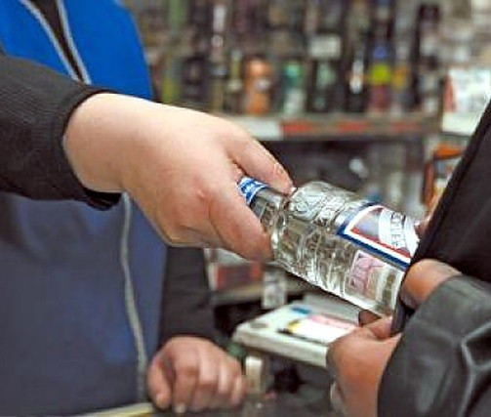
Лицензионный контроль за розничной продажей алкогольной продукции
Проведено 20 внеплановых выездных проверок.
По результатам проверок выявлено 10 нарушений.
Составлено 9 протоколов об административном правонарушении.
Всего по результатам контрольных мероприятий наложены административные штрафы на общую сумму 270 тыс. рублей.
Аннулирована 1 лицензия.
В ходе проведения мониторинга (наблюдения) торговых объектов за 2016 г.:
Выявлено 108 нарушений;
На сегодняшний день судами рассмотрено дел на общую сумму 2 101 тыс.руб.
По 47 объектам торговли направлена информация в УМВД
России по Забайкальскому краю для принятия мер в рамках
полномочий.

Slide 10
В рамках исполнения полномочий по приему деклараций об объеме розничной продажи алкогольной продукции Службой:
С 1 января 2016 года составлено 877 протоколов об административных правонарушениях за нарушение порядка декларирования.
По результатам рассмотрения дел об административных правонарушениях на нарушителей порядка декларирования наложены штрафы на общую сумму
17 720 тысяч рублей.
Общая сумма наложенных штрафов по декларированию увеличилась более чем в 3 раза по сравнению с 2015 годом.

Slide 11
Подключение к системе ЕГАИС на территории Забайкальского края
из 25 объектов оптовой торговли подключено 23 объекта
из 2 319 торговых объектов, в которых осуществляется розничная продажа алкогольной продукции (за исключением пива и пивных напитков), подключено 2 312 объектов
из 3 706 торговых объектов, в которых осуществляется розничная продажа пива и пивных напитков, подключено 1899 объектов

Slide 12
Региональная служба по тарифам и ценообразованию Забайкальского края
Спасибо за внимание!

